Slide 1
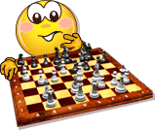
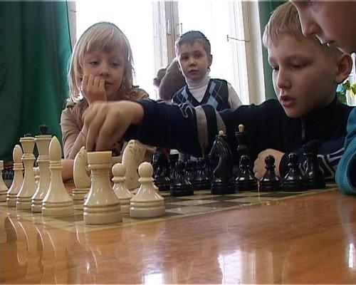
Урок шахмат
Тема урока:
«Шахматные фигуры. Король»
Провела:Ф.Ф.Рахимова
2013 г.

Slide 2
Тип урока: урок закрепления изученного материала
Продолжительность урока: 40 минут
Цель: повторить и обобщить пройденный материал в игровой форме с элементами инсценировки.
Задачи:
Образовательные:
повторить и закрепить знания детей о шахматной доске, шахматных фигурах, движении фигур с помощью дидактических игр, активизировать мыслительную деятельность.
Развивающие:
развивать аналитико-синтетическую деятельность, учить обобщать, сравнивать, предвидеть результаты своей деятельности.
Воспитательные:
воспитание чувства личной ответственности за самостоятельно принятое решение, вырабатывать настойчивость, выдержку, уверенность в своих силах, получение навыков общения детей в команде, способность к соперничеству.

Slide 3
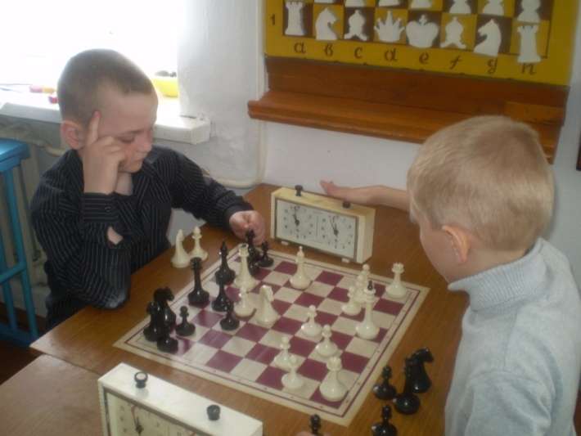
Планируемые результаты:
Личностные УУД:
- развитие навыков сотрудничества со взрослыми и сверстниками, развитие логического, тактического и стратегического и творческого мышления учащихся
Регулятивные УУД:
-способность определять и формулировать цель деятельности с помощью руководителя, работать по предложенному руководителем плану, умение высказывать своё предположение на основе примерных игровых шахматных ситуаций

Slide 4
Планируемые результаты:
Познавательные УУД:
-умение давать анализ своих действий во время игры в шахматы,
делать выводы в результате игры, формирование понятия об
игровых возможностях шахматных фигур, нахождение выигрышных ходов.
Коммуникативные УУД:
-планирование учебного сотрудничества, разрешение
конфликтов, управление поведением партнера, работа в команде,
умение с достаточной точностью и полнотой выражать свои мысли
в соответствии с задачами и условиями коммуникации.

Slide 5
Материалы к уроку
Оборудование для учителя:
мультимедийный проектор;
раздаточный материал;
демонстрационная шахматная доска
Оборудование для учащихся:
учебник , индивидуальные шахматные доски
рабочая тетрадь к учебнику
Медиаматериалы:
авторская презентация

Slide 6
Основные этапы организации учебной деятельности
1.Организационный момент
2. Актуализация знаний
3.Включение в деятельность
4.Мотивация к деятельности(инсценировка)
5.Постановка задачи и определение темы занятия
6.Работа по теме занятия (построение проекта выхода из затруднения)
7.Динамическая пауза
8.Продолжение работы по теме занятия
9.Рефлексия. Включение в самоанализ проделанной работы.
10.Подведение итогов занятия.
Структура урока соответствует типу урока и его дидактическим задачам. Время, отведенное на все этапы урока, было рационально распределено. Поддерживался высокий темп работы учащихся.

Slide 7
На уроке были использованы следующие методы обучения:
по виду источника информации:
-словесные (объяснение, беседа с учащимися);
-наглядные (демонстрация презентации обучающего курса);
-практические (работа в тетради)
по виду учебной деятельности:
-проблемно-поисковый метод (поиск решения -поставленных перед учащимися проблем).
Применены следующие формы познавательной деятельности:
фронтальная, индивидуальная, групповая, парная, которые в ходе урока сменяли друг друга.

Slide 8
Ι. Организационный этап
Цель: создание условий для возникновения у учеников внутренней потребности включения в учебную деятельность, настроить детей на активную работу на уроке , проверить готовность к уроку.
На организационном этапе я провела викторину «Знаешь ли шахматные фигуры», игру «Угадай фигуру» направленную на активизацию внимания, памяти, речи. Этот этап, хотя и был непродолжительным, позволил быстро включить учащихся в ход урока, активизировать познавательную деятельность, возможность каждому ребёнку оценить свои знания, увидеть, что он не усвоил и над чем ему ещё нужно поработать.

Slide 9
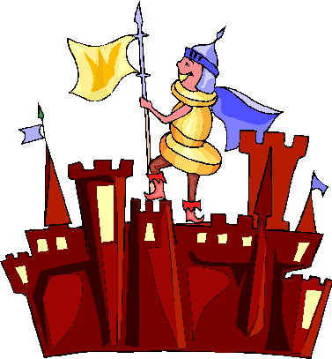
Угадайте
Королевство шахмат прогулку совершим.
О жителях что помним, сегодня повторим.
Загадка
Не люди, не звери, не часы, а ходят?
Шахматные фигуры

Slide 10
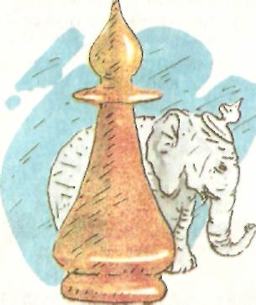
Угадайте

Slide 11
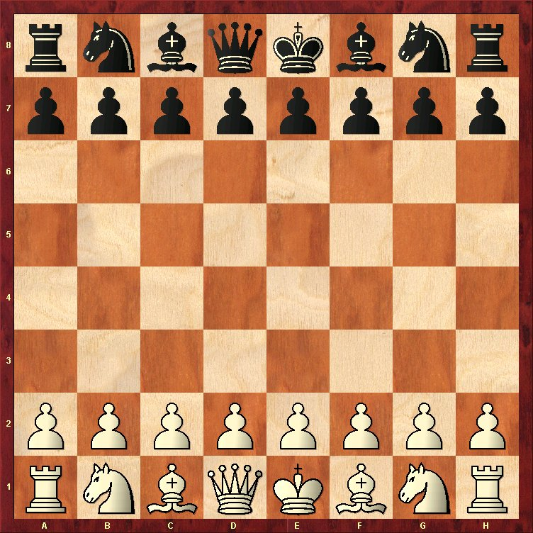
Расставь фигуры

Slide 12
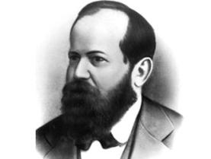

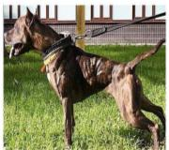
I чемпион Ребусы
I чемпион мира по шахматам
Иг
,
100
ль
м
Ц
,,
,
вИЛЬгельм Стейниц
Австрия, 1886 - 1894

Slide 13
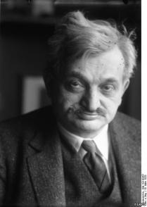


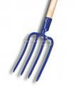

II чемпион мира по шахматам
К=Н
,
,
М=Л
Э
ЕР
И
,
Эмануил Ласкер
Германия, 1894 - 1921

Slide 14
II. Актуализация знаний
Цель: способность определять и формулировать цель деятельности с помощью руководителя, прогнозировать тему урока.
На этапе актуализации использовала инсценировку, разгадывание кроссворда.
Ребята, по сей день шахматные короли не могут пойти на перемирие и доказывают свое преимущество в шахматных турнирах. И прямо сейчас мы с вами отправимся в шахматное королевство, чтобы лично принять участие в этом действе, для этого на время превратимся в шахматные фигуры!

Slide 15
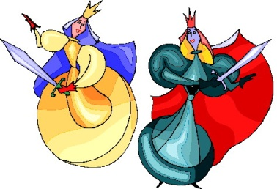
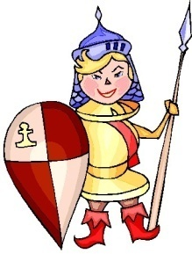
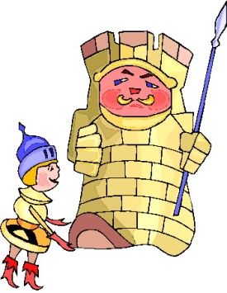
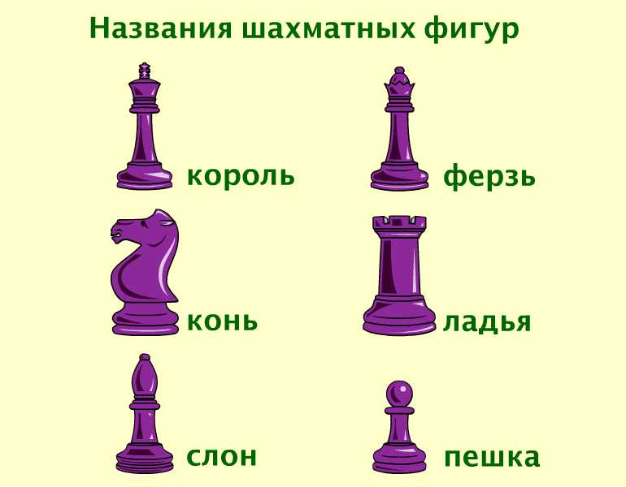
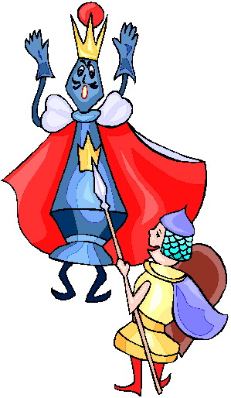
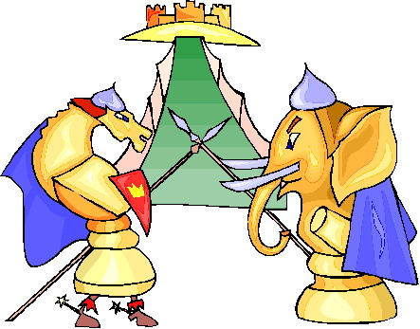
Кроссворд «Шахматные фигуры»
1
к
о
н
ь
2
с | л | о | н
4.Мы могли на ней бы плыть
С русским князем по воде,
Но позволено ходить
И по клеточкам…
2.Обитает не в саванне,
И не так огромен он,
Но такое же названье
У фигуры этой -…
5. Фигура важная и сильная.
Всегда в красивом платье стильном.
Захочет, так пойдёт по вертикали.
Ну, а захочет, так и по горизонтали.
Её ходы не просто угадать -
И по диагонали может пошагать.
4
1. Он, не цокает, конечно,
Но легко перешагнём
Через ряд фигур и пешек
Этим шахматным…
3.Кто не любит прыг да скок?
Кто ходить привык без спешки
И берёт наискосок?
Ну конечно, это -…
6.Хоть и важная фигура, но трусливая натура,
И ходит лишь на клеточку одну.
Других фигур работа - лишь на него охота.
Его поймаю и закончу я игру.
п
е
ш
к
а
л
а
д
ь
я
3
ф | е | р | з | ь
5
к | о | р | о | л | ь
6

Slide 16
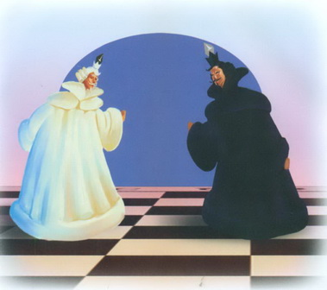
Тема занятия
Их на поле всего два,
Из-за них идет война.
Одного поймать в ловушку -
Прекращается игра.
Король

Slide 17
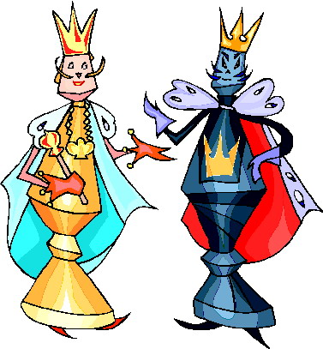
ΙΙΙ. Включение в учебную деятельность
Цель: создание проблемной ситуации.
Как ходит король?
Короли - главные фигуры на шахматной доске, но часто они так зазнаются, что забывают о том, что победа зависит от целого шахматного войска. Сегодня мы напомним об этом нашим королям в захватывающем шахматном турнире.

Slide 18
Сила короля
– А знаете, какие фигуры самые главные на шахматной доске? Мы, короли! Без любых шахматных фигур можно сыграть настоящую шахматную партию, а без королей нельзя!
Король – ключевая фигура в шахматах.
Король — из-за своей особой роли в партии не относится ни к лёгким, ни к тяжёлым фигурам.
Хоть король и главная фигура в шахматах, она не является сильнейшей.

Slide 19
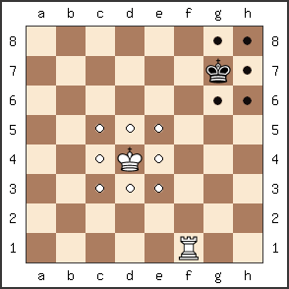
Как ходит король?
Король любит гладкий, расчищенный путь:
в любую он сторону может шагнуть,
однако легко ты заметишь, дружок,
что в силах он сделать не шаг, а шажок.
Всего одно поле — вот шага длина,
не очень проворен король-старина.
Зато начеку королевская рать —
должна короля она оберегать.
Ведь если б король беззащитный погиб,
фигуры войну продолжать не могли б.
Запомни: король всех главней, всех важней,
нет в шахматном войске важнее вождей!
Король ходит в любую сторону: по вертикали, по горизонтали, по диагонали, однако ходит король только на одну клетку. Исключением является специальный ход – рокировка. Также король не может ходить на то поле, которое атаковано любой из фигур соперника.
Бьёт король также как и ходит.

Slide 20
IV. Изучение нового материала
Цель: Поиск решения учебной задачи.
На этапе открытия «новых» знаний использовала дифференцированную работу в группах. Здесь использовались информационные, поисковые методы, мультимедийная презентация, работа с учебником, выборочное чтение, решение шахматных задач.
Это способствовало развитию умения работать в сотрудничестве, слышать другого и самому говорить так, чтобы быть услышанным, обосновывать свой ответ, считаться с мнением товарища, уметь спорить и приходить к общему решению, уметь доброжелательно высказать свое мнение, выслушать мнение товарища, а также развитию логического мышления, умственных способностей, образного мышления, быстроте умственных реакций.
  В результате этой работы учащиеся усвоили информацию, а также воспроизвели в памяти пройденное.

Slide 21
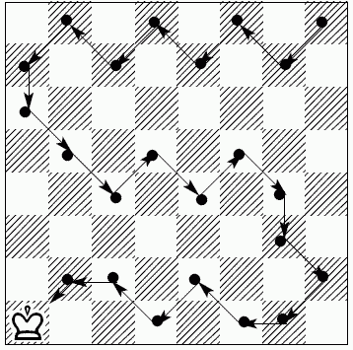
Король шагает вперед
Король готовится к сражению.
Упражнение: проведи Короля из позиции а1 на позицию h8.
Какой наикратчайший путь может выбрать король?

Slide 22
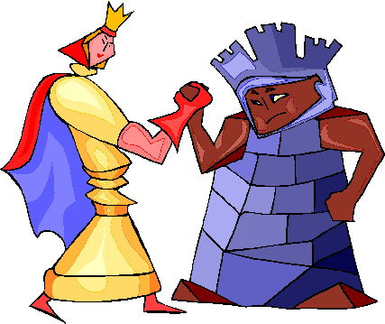
Король в игре
Все королевские единоборства (белого короля с черным) заканчиваются вничью, ведь короли не имеют права атаковать друг друга. Королей в шахматах не бьют, под бой их ставить нельзя.
Королю можно объявить только шах или мат.
Поэтому сегодня король будет сражаться против других фигур.

Slide 23
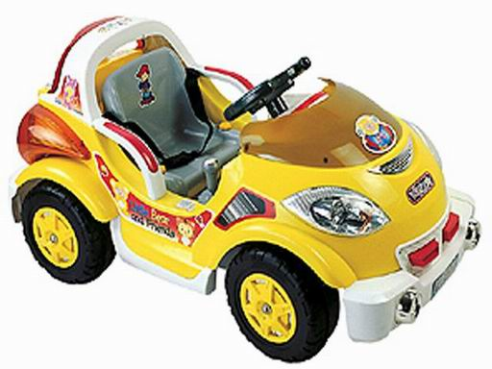
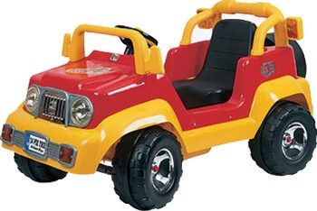
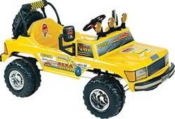
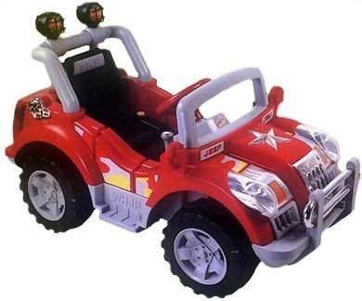
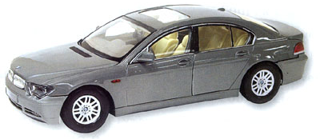

V .ФИЗМИНУТКА
  Высокая работоспособность на протяжении всего урока обеспечивалась сменой видов деятельности, различными формами организации работы (фронтальной, групповой, работой в парах), а также применением здоровье-сберегающих технологий (физминутка). Это способствовало созданию на уроке положительной психологической атмосферы, ситуации успеха.

Slide 24
VIII. Закрепление
Цель: установить степень усвоение темы, а именно:
- названия шахматных фигур, форму. цвет, их расстановку, место короля в начальном положении, ход короля, взятие.
Первичное закрепление и практическое применение знаний организовано в форме дидактических заданий «Один в поле воин», «Кратчайший путь», «Лабиринт», «Перехитри часовых» , а так же дидактических игр «Игра на уничтожение», «Захват контрольного поля». Основная форма работы – групповая.
Данная работа носила творческий и поисковый характер.

Slide 25
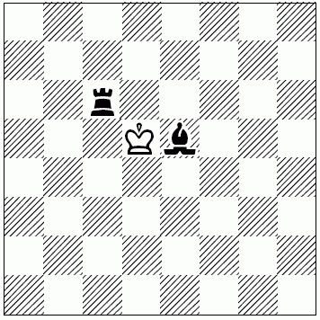
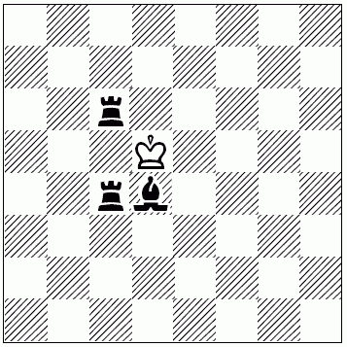
Великое сражение
Игра «Король против других фигур»
Цель игры: одержать победу.
Начальное положение фигур

Slide 26

План игры
Последовательность выбора хода:
1. Смотрим, нельзя ли побить фигуру противника.
2. Выясняем, нельзя ли сделать фигурой такой ход, после которого противник не сможет сделать своей фигурой ни одного хорошего хода (при любом ходе фигуру он потеряет, т. е. мы ограничиваем подвижность неприятельской фигуры).
3. Определяем, не ставим ли мы свою фигуру под бой.
4. Делаем ход.

Slide 27
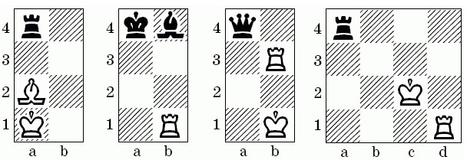
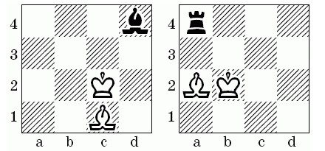
Великое сражение
Игра «Король против других фигур»
Цель игры: одержать победу.
Начальное положение фигур

Slide 28
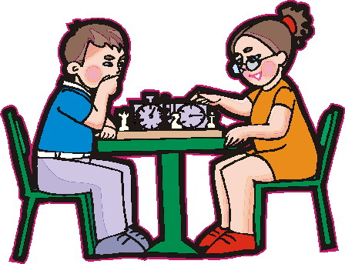
Вывод
Самая главная фигура на шахматной доске – это король. Чтобы закончить партию, нужно поставить королю мат или свести партию в пат (ничью). Король не ценится как фигура, т.к. король бесценен на шахматной доске.

Slide 29
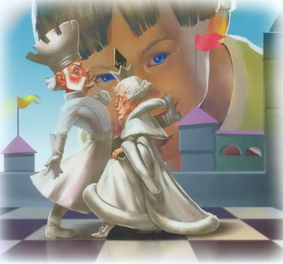
VII. Итог урока. Рефлексия.
Цель: умение давать анализ своих действий во время игры в шахматы, делать выводы в результате игры; оценивать результат учебной деятельности.
Я узнал…
Я научился…
У меня сегодня получилось…
В конце урока подведён итог работы и рефлексия, используя привычную детям систему вопросов.

Slide 30
Выводы:
Данный урок соответствует требованиям ФГОС второго поколения и был ориентирован на формирование основ умения учиться и способности планировать свою деятельность, осуществлять её контроль и оценку, взаимодействовать с педагогом и сверстниками в учебном процессе.
Урок способствовал становлению личностных характеристик :
владеющий основами умения учиться, способный к организации собственной деятельности;
доброжелательный, умеющий слушать и слышать собеседника, обосновывать свою позицию, высказывать своё мнение.
Считаю, что на данном уроке удалось решить на необходимом уровне поставленные задачи. Были соблюдены все санитарно-гигиенические требования к учебным занятиям, проведена динамическая пауза. Урок прошёл в темпе, необходимом для оптимальной организации активной познавательной деятельности. Учащиеся были готовы к продолжению работы на любом этапе. Их ответы были разнообразны, самостоятельны, достаточно глубоки. На уроке царила атмосфера сотрудничества и сотворчества. Итоги подведены, прокомментирована деятельность учащихся. Работоспособность обучающихся на протяжении всего урока была достаточно высокой.
.

